Slide 1

ỦY BAN NHÂN DÂN PHƯỜNG PHÚC LỢI
TRƯỜNG MẦM NON HOA SỮA
LĨNH VỰC PHÁT TRIỂN NGÔN NGỮ
Đề tài: Dạy trẻ kể chuyện sáng tạo theo tranh
Lứa tuổi: MGN B3( 4 - 5 tuổi)
Năm học 2025-2026

Slide 2
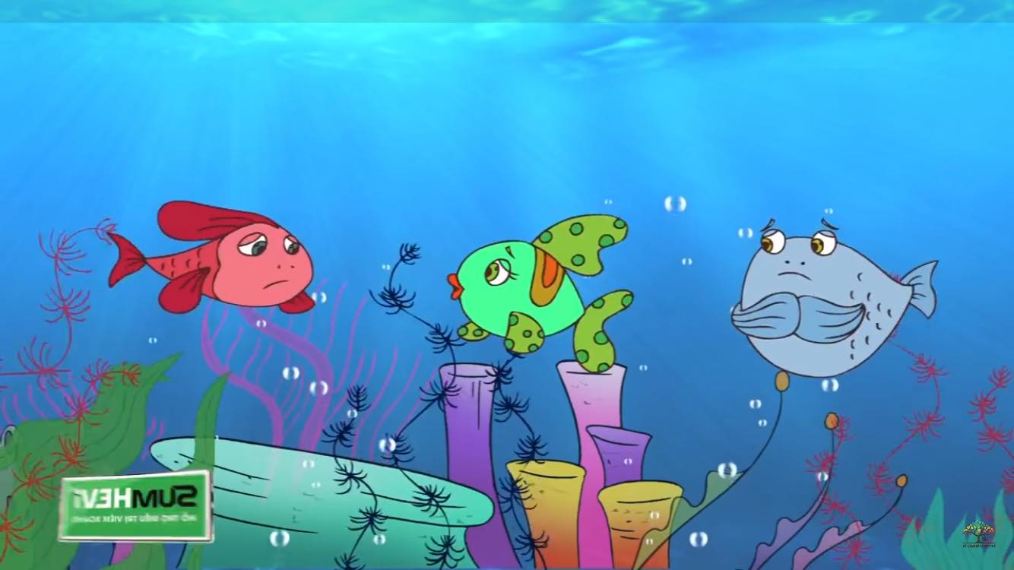

Slide 3
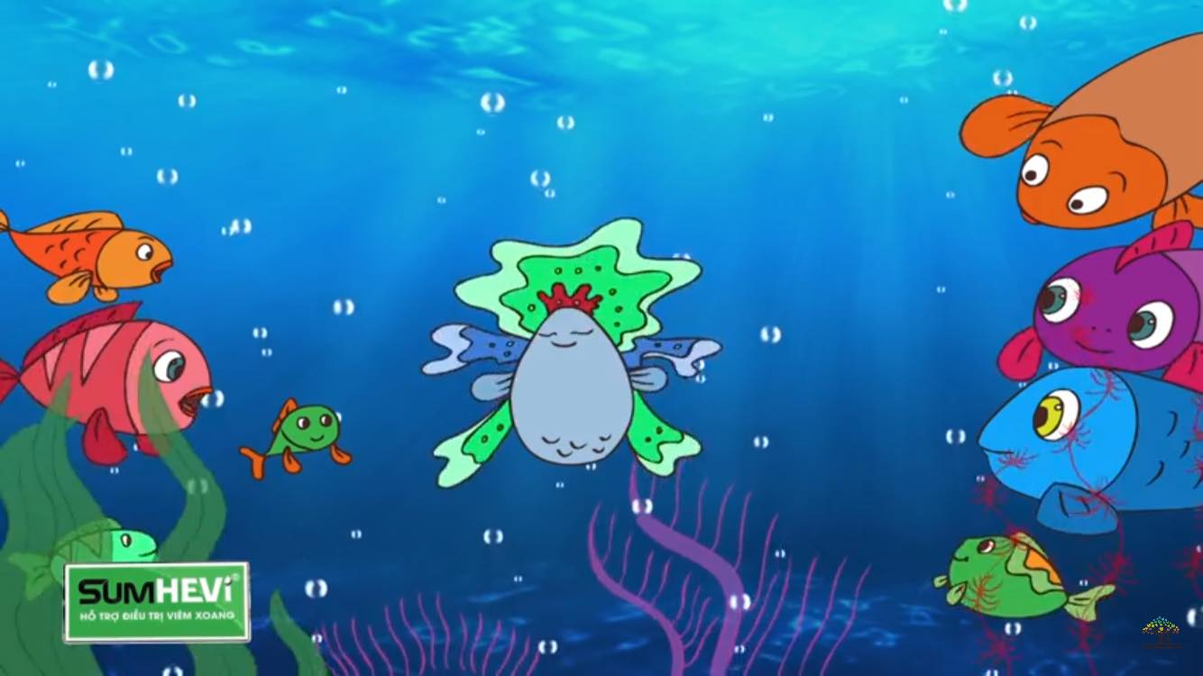

Slide 4
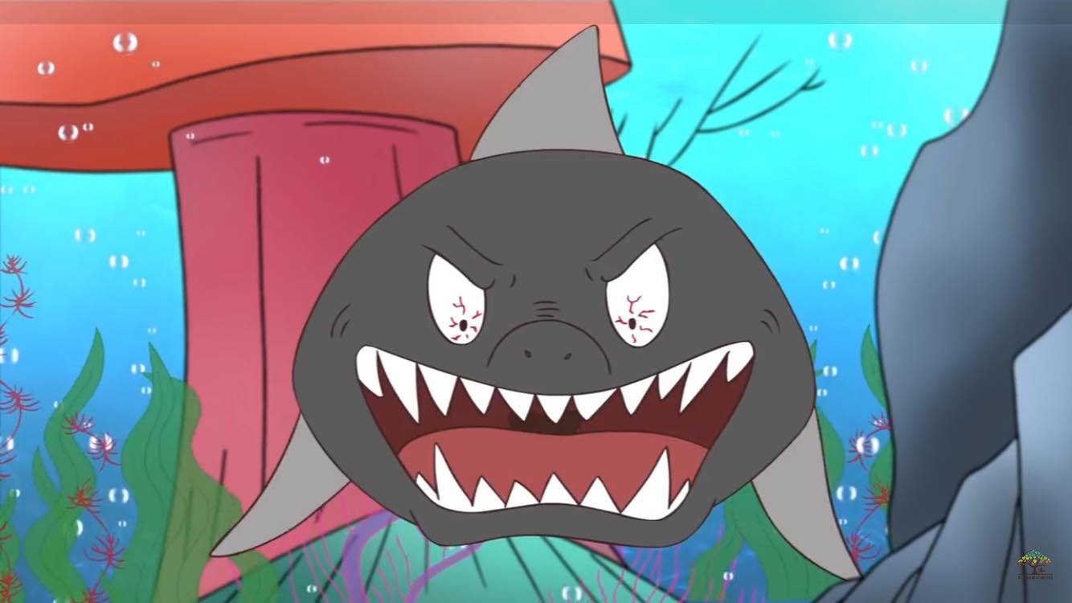

Slide 5
